Slide 1
CHÀO MỪNG CÁC EM ĐẾN VỚI BUỔI HỌC!!

Slide 2



Em hãy nêu công thức tính chu vi và diện tích hình chữ nhật
Chu vị hình chữ nhật là: C = (a+b) $×$ 2
Diện tích hình chữ nhật là: S = a $×$ b

Slide 3
Em hãy nêu công thức tính chu vi và diện tích hình vuông.
Chu vị hình vuông là: C = 4a
Diện tích hình vuông là: S = a²

Slide 4


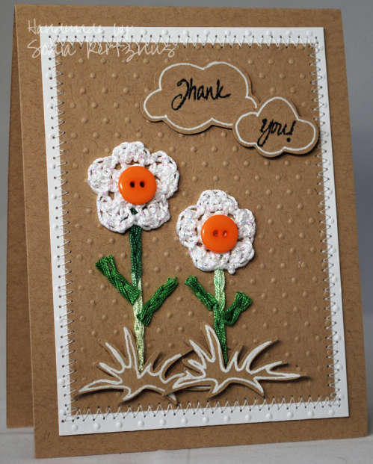

Tấm thiệp có ý nghĩa gì trong cuộc sống của chúng ta?

Slide 5



HOẠT ĐỘNG THỰC HÀNH VÀ TRẢI NGHIỆM
TẤM THIỆP VÀ PHÒNG HỌC CỦA EM

Slide 6
NỘI DUNG
HĐ1
Tấm thiệp của em
HĐ2
Kiểm tra phòng học đạt chuẩn mức về ánh sáng

Slide 7
HOẠT ĐỘNG 1. TẤM THIỆP CỦA EM
Chuẩn bị:
- 1 tờ giấy A₄ ( 21cm × 29,7cm) màu tùy ý;
Giấy màu các loại; kéo, hồ dán hoặc băng dính hai mặt;
Thước thẳng, bút chì, compa, bút màu hoặc sáp màu.
Em hãy đọc và nêu dụng cụ cần có trong bài thực hành.
Tổ trưởng, nhóm trưởng kiểm tra dụng cụ chuẩn bị của nhóm mình và báo cáo.

Slide 8
HOẠT ĐỘNG NHÓM
- Yêu cầu: HS nghiên cứu các bước thực hiện, sau đó trao đổi nhóm nói cho nhau nghe cách làm.
- Hình thức: Hoạt động nhóm 4 theo kĩ thuật khăn trải bàn.
- Thời gian: 3 phút.

Slide 9
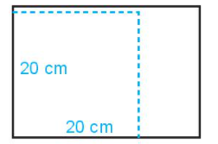
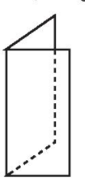
Gợi ý các bước thực hành:
B1: Vẽ rồi cắt một hình vuông có cạnh 20cm từ tờ bìa A­4.
B2: Gấp đôi hình vuông (vừa cắt) thành hai hình chữ nhật chồng khít lên nhau.

Slide 10

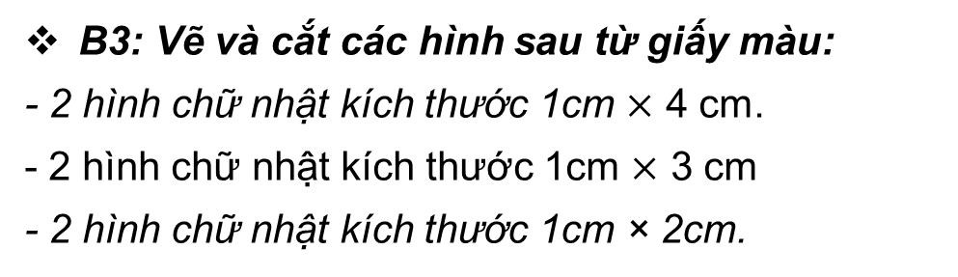
B3: Vẽ và cắt các hình sau từ giấy màu:
- 2 hình chữ nhật kích thước 1cm $×$ 4 cm.
- 2 hình chữ nhật kích thước 1cm $×$ 3 cm
- 2 hình chữ nhật kích thước 1cm × 2cm.
B4: Vẽ và cắt các hình sau từ giấy màu:

Slide 11

B5: Viết chữ “Chúc mừng”
B6: Ghi nội dung chúc mừng phù hợp vào mặt trong của thiệp.

Slide 12
Thực hành
- Yêu cầu:
+ Làm việc cá nhân, thiết kế thiệp chúc mừng theo các bước gợi ý như trên hoặc theo phong cách cá nhân dựa trên các bước gợi ý có sử dụng hình phẳng đã học.
- Thời gian: 10 phút

Slide 13
TRƯNG BÀY SẢN PHẨM

Slide 14
Bảng đánh giá
Yêu cầu | Xác nhận
 | Có | Không
Có chuẩn bị đầy đủ dụng cụ thực hành không
Vẽ được hình vuông, hình chữ nhật, tam giác đều theo đúng kích thước yêu cầu.
Gấp được giấy theo đúng yêu cầu.
Dán, trang trí được các hình vào mặt trước tờ bìa.
Nội dung chúc mừng có phù hợp.

Slide 15
HOẠT ĐỘNG 2: KIỂM TRA PHÒNG HỌC ĐẠT MỨC CHUẨN VỀ ÁNH SÁNG
Chuẩn bị:
Thước dây;
Giấy, bút;
Máy tính cầm tay.

Slide 16
Lưu ý
Một gian phòng đạt mức chuẩn về ánh sáng nếu diện tích các cửa không nhỏ hơn 20% diện tích nền nhà.

Slide 17
Hoạt động nhóm
- Hình thức: theo tổ
Nhóm 1
Nhóm 2
Nhóm 3
Nhóm 4

Slide 18
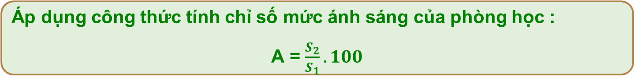
- Nhiệm vụ của các nhóm:
Thực hiện đo và tính diện tích nền của phòng học (S₁).
Đo và tính tổng diện tích các cửa gồm cửa ra vào, cửa sổ ( S­₂)
Áp dụng công thức tính chỉ số mức ánh sáng của phòng học :
A = $\frac{S_{2}}{S_{1}}.100$
So sánh chỉ số A với 20 để kết luận việc đạt mức chuẩn về ánh sáng của phòng học :
Nếu A < 20 => phòng học không đủ ánh sáng ( không đạt mức chuẩn về ánh sáng).
Nếu A ≥ 20 => phòng học đủ ánh sáng.

Slide 19
THỰC HÀNH
Hình thức: Theo nhóm đã được phân công
Yêu cầu: các thành viên thực hiện các nhiệm vụ dưới sự phân công của nhóm trưởng và hoàn thành bài thực hành.
Thời gian: 15 phút.

Slide 20
Bảng đánh giá
Biểu hiện | Đánh giá (thang điểm 10)
Đo và tính đúng diện tích nền của phòng học | 3 điểm
Đo và tính đúng tổng diện tích các cửa gồm cửa ra vào, cửa sổ. | 3 điểm
Áp dụng đúng và tính đúng chỉ số mức ánh sáng của phòng học theo công thức. | 3 điểm
So sánh chỉ số A với 20 và kết luận đúng việc đạt mức chuẩn về ánh sáng của phòng học. | 1 điểm

Slide 21
Hướng dẫn về nhà
Hoàn thành nốt tấm thiệp, viết nội dung chúc mừng và dành tặng tấm thiệp đó tới một người thân yêu của em.
Tìm hiểu và đọc trước bài sau « Vẽ hình đơn giản với phần mềm Geogebra »

Slide 22
CẢM ƠN CÁC EM ĐÃ CHÚ Ý BÀI GIẢNG!

